Slide 1
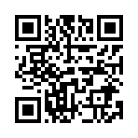
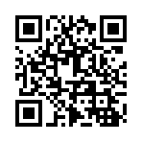
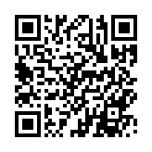
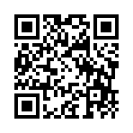

Налоговую декларацию о доходах можно представить в МФЦ «Мои документы»
В МФЦ города Москвы гражданам оказывают 16 государственных услуг Федеральной налоговой службы. Наиболее востребованной является прием налоговой декларации по налогу на доходы физических лиц по форме 3-НДФЛ.
Форма, формат и порядок заполнения налоговой декларации за 2022 год утверждены приказом ФНС России от 15.10.2021 № ЕД-7-11/903@ (в редакции приказа ФНС России от 29.09.2022 № ЕД-7-11/880@).
Для получения услуги необходимо представить заполненную налоговую декларацию по форме 3-НДФЛ и иные требуемые документы, а также документ, удостоверяющий личность. Если декларацию представляют доверенные лица, то необходима нотариально заверенная доверенность или иные требуемые документы. С перечнем прилагаемых к налоговой декларации документов можно ознакомиться на официальном сайте ФНС России www.nalog.gov.ru в разделе «Физические лица».
Для заполнения налоговой декларации по форме 3-НДФЛ можно использовать бесплатную компьютерную программу «Декларация». В процессе заполнения данных программа автоматически проверяет их корректность, что уменьшает вероятность появления ошибки. Программу «Декларация» можно скачать на сайте ФНС России в разделе «Программные средства».
Адреса и контактную информацию о МФЦ города Москвы можно получить на официальном сайте ФНС России в разделе «Получение услуг через многофункциональные центры» и непосредственно на региональном портале https://md.mos.ru.
Необходимо отметить, что многие вопросы, связанные с начислением, уплатой и возвратом налогов можно решить удаленно, используя «Личный кабинет налогоплательщика для физических лиц».
8 (800) 222-22-22
WWW.NALOG.GOV.RU
ТЕЛЕФОН «ГОРЯЧЕЙ ЛИНИИ»

